Slide 1
Zweiter Schritt : Integration
Die ZiWi‘s
Franziska Zimmermann
Philipp Wieber
https://github.com/PhilWieber/Datenintegration

Slide 2
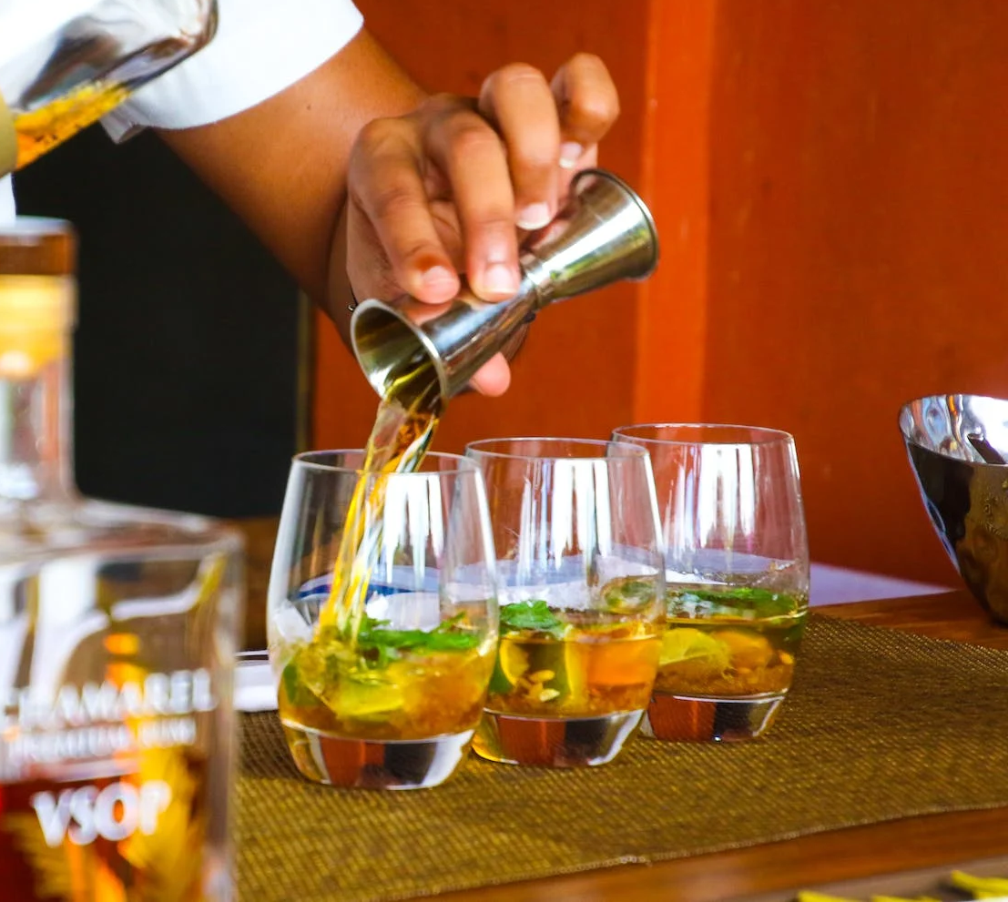
Thema : Cocktails

Slide 3
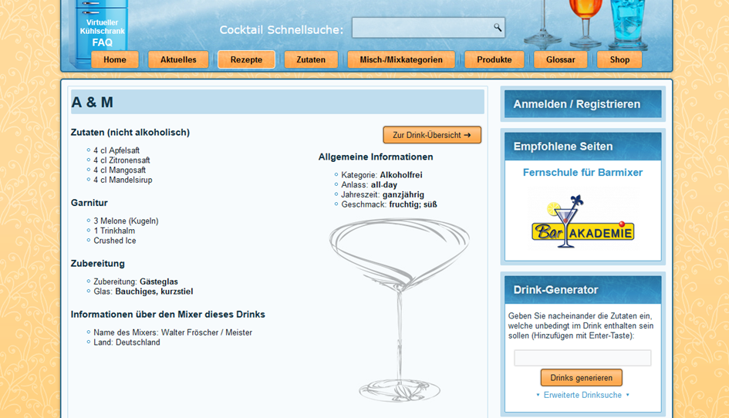

Slide 4
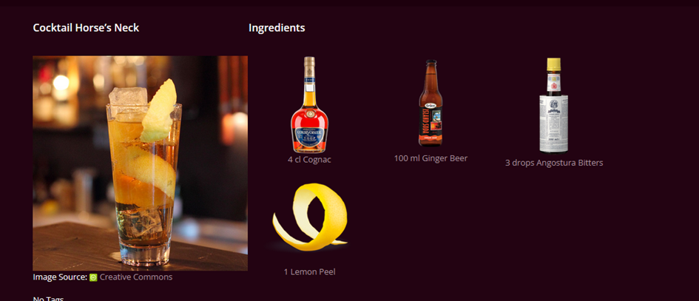
https://thecocktaildb.com

Slide 5
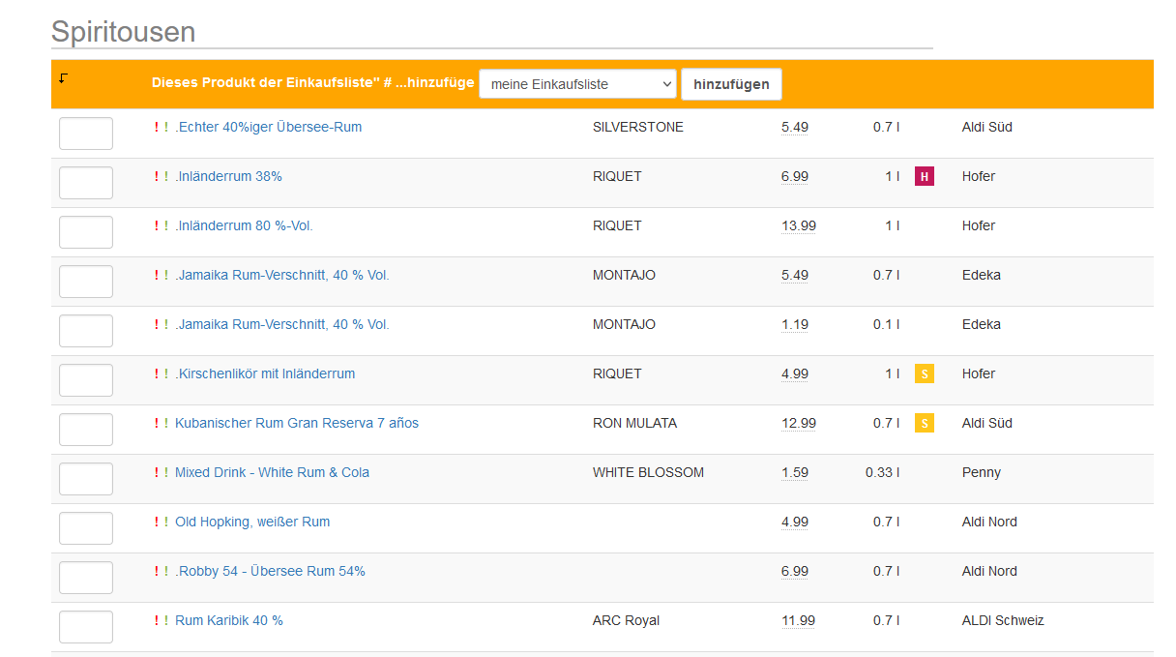
https://www.discounter-preisvergleich.de/

Slide 6
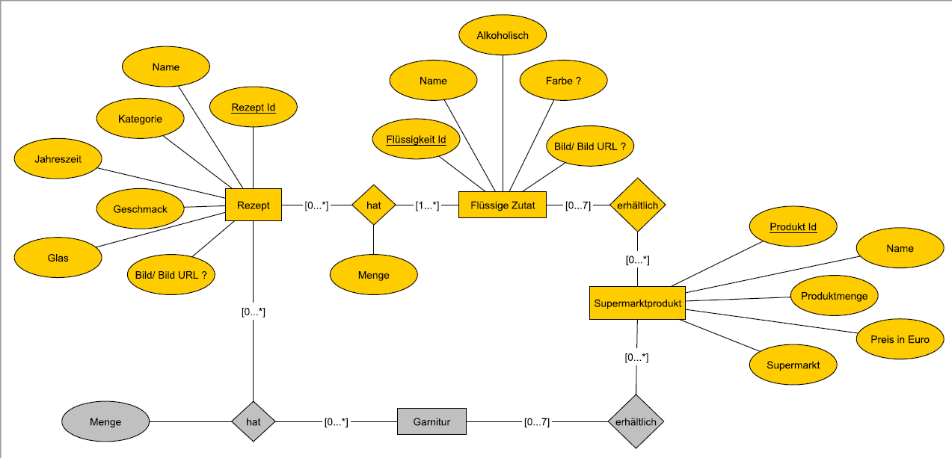

Slide 7
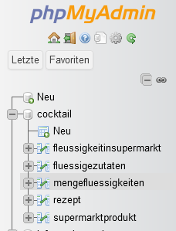

Slide 8
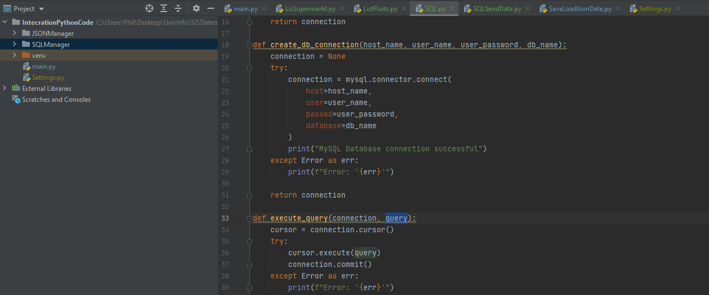

Slide 9
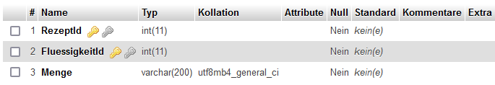

Slide 10
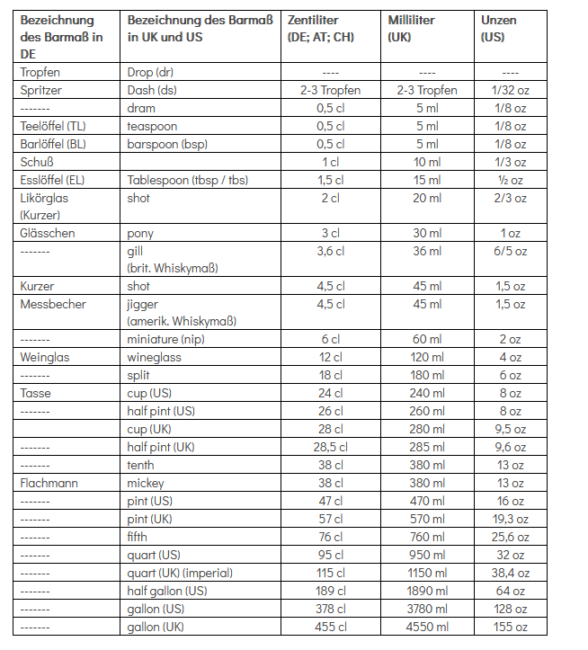
https://www.obstbau-geist.de/2016/05/23/ma%C3%9Feinheiten-f%C3%BCr-cocktails-mit-umrechnungatabelle/

Slide 11
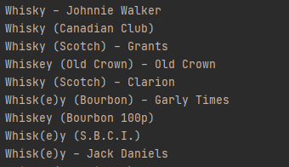

Slide 12
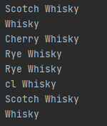

Slide 13


Slide 14
